Slide 1
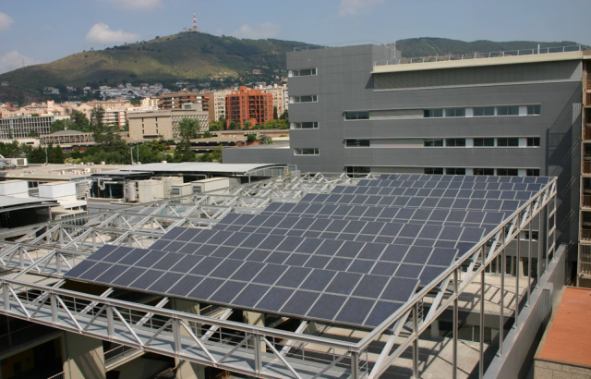
FACULTAT DE FÍSICA

Slide 2
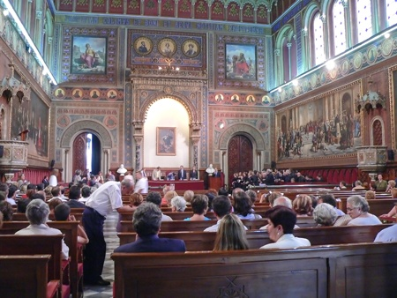
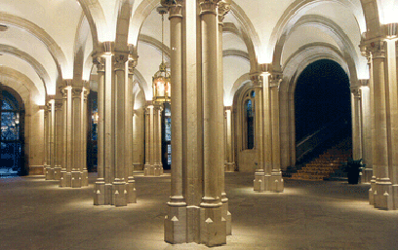
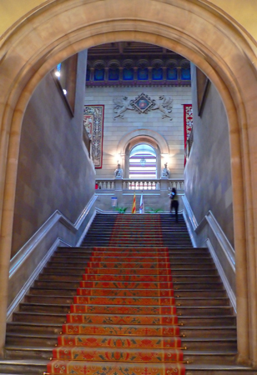
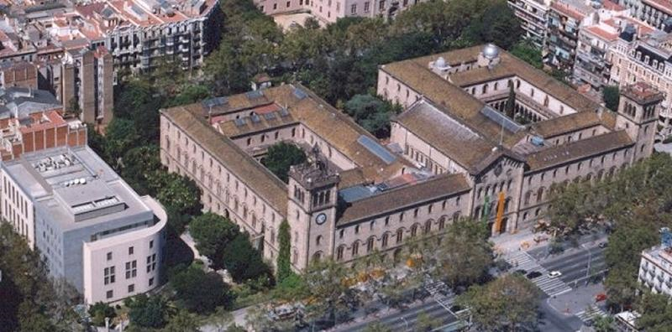
Universitat de Barcelona
Fundada al 1450

Slide 3
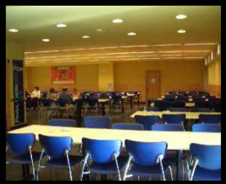
Facultat de Física
instal·lacions

Slide 4
Facultat de Física
organització
Equip Deganal
  Degà, 3 vice-degans; 1 secretari
Junta de Facultat
Consells d’Estudis
  Física
  Enginyeria Electrònica de Telecomunicació
5 Departaments ... 4

Slide 5
Facultat de Física
persones
≈ 1000 alumnes de Física i Enginyeria
≈ 400 alumnes de màster
≈ 150 alumnes de doctorat
≈ 275 professors
Departaments
Física aplicada (FA)
Física de la Matèria Condensada (FMC)
Física Quàntica i Astrofísica (FQA)
Enginyeries. Secció Electrònica (ENEL)

Slide 6
Estudis (EEES)
60 cr = 1any
Grau (240 cr)
Màster 1 (60 cr)
Màster 2 (120 cr)
Màster 3 (90 cr)
especialització
Món laboral
Programes de DOCTORAT (≈ 4 anys)
Estades Postdoc
recerca

Slide 7
ENSENYAMENTS DE LA FACULTAT
GRAUS
Física (240 crèdits)
Menció: Física fonamental
Menció: Física aplicada
(possibilitat de fer un “Minor” en Matemàtiques)
Física + Matemàtiques (318 crèdits)
Enginyeria Electrònica de Telecomunicació (240 crèdits)
Enginyeria Biomèdica (240 crèdits)
(juntament amb Fac. de Medicina)

Slide 8
ENSENYAMENTS DE LA FACULTAT
MÀSTERS
Astrofísica, física de partícules i cosmologia
Meteorologia
Física Avançada
Nanociència i nanotecnologia
Energies Renovables i Sostenibilitat Energètica
Enginyeria biomèdica (conjunt amb UPC)
Física nuclear (USE)
Fotònica (UPC-Erasmus Mundus)
Programes de doctorat
FÍSICA
ENGINYERIA I TECNOLOGIA AVANÇADA
NANOCIÈNCIES
BIOMEDICINA
DOCTORAT

Slide 9
Objectius del Grau de Física
Adquirir els coneixements fonamentals sobre els fenòmens físics i les teories i lleis que els regeixen o els models que els expliquen.
Saber formular les relacions funcionals i quantitatives de la física en llenguatge matemàtic, i utilitzar-les en la resolució de problemes.
Utilitzar el mètode experimental com a mitjà per desenvolupar el coneixement científic i validar teories i models físics.
Obtenir els coneixements de física necessaris per accedir a estudis de postgrau i al món laboral.

Slide 10
Quina feina fan els físics?
Activitats relacionades amb la recerca i la docència: aquestes activitats no queden limitades a l'àmbit estricte de la física.
El físic és important en qualsevol equip científico-tècnic interdisciplinari, ja que aportarà la seva formació en la metodologia científica

Slide 11
Sortides professionals (I)
Recerca fonamental o aplicada en centres acadèmics i de recerca
Recerca i desenvolupament en indústries
Docència a diferents nivells: educació secundària, universitat
Serveis meteorològics
Geofísica
Sanitat: física hospitalària
Medi ambient
Física nuclear
Empreses d’informàtica
Empreses de telecomunicacions

Slide 12
Sortides professionals (II)
Empreses d’aeronàutica
Direcció o cap de producció
Control de qualitat en indústries i serveis
Consultories tecnològiques i auditories
Assessoria científica en el sector del comerç: material de laboratori, editorials
L'ocupació dels físics és quasi total:
incidència de l’atur és molt baixa.
Tres de cada quatre físics tornarien a estudiar la mateixa carrera.
El 85 % tornaria a cursar la carrera en la mateixa Universitat.

Slide 13
El Pla d’estudis
Títol adaptat a l’Espai Europeu d’Educació Superior (EEES).
240 crèdits ECTS.
8 semestres acadèmics (quatre anys).
Docència en els dos semestres per assignatures obligatòries o molt nombroses. Matrícula semestral
Grups de matí i tarda.

Slide 14
El Pla d’estudis
Al tercer curs, es pot escollir entre dues mencions:
  Menció Fonamental
  Menció Aplicada
  (possibilitat de fer un “Minor” en Matemàtiques)
Sistema de crèdits ECTS, basat en la feina feta per l’estudiant
  (1 crèdit - 25 hores de feina)

Slide 15
Dos primers anys (120 cr)
Matèries de Física Clàssica
Mecànica, Termodinàmica, electromagnetisme, òptica; Fonaments matemàtics;..
Dos anys (120 cr)
MENCIÓ FONAMENTAL
Matèries de Física moderna
Mecànica Quàntica, Estat sòlid;
Astrofísica; Atòmica; Nuclear; ...
Dos anys (120 cr)
MENCIÓ APLICADA
Matèries de Física-Tecnologia
Estat sòlid; Tec. Electromag.; Fotònica; Electrònica; Energia; Geofísica;..
GRAU de FÍSICA
TREBALL FI DE GRAU (6 crèdits)

Slide 16
El Pla d’estudis

Slide 17
Doble titulació
FÍSICA – MATEMÀTIQUES

Slide 18
Tres primers anys (180 cr)
Matèries bàsiques de Física i Matemàtiques
Mecànica;Termodinàmica; EM, Òptica; Àlgebra; Anàlisi; Càlcul; Geometria; Estadística;...
Dos anys
MENCIÓ FONAMENTAL – MATEMÀTIQUES AVANÇADES
Mecànica Quàntica; Estat sòlid; Astrofísica; Atòmica; Nuclear; Geometria Dif.; Anàlisi complexa; Topologia; Mèt. Numèrics
TREBALL FI DE GRAU (18 crèdits)
GRAU de FÍSICA-MATEMÀTIQUES

Slide 19
GRAU FÍSICA + GRAU MATEMÀTIQUES
1er, 2on i 3er curs
Llenguatge i Raonament Matemàtic Elements de Programació Matrius i Vectors Càlcul d'una Variable Fonaments d'Ones, Fluids i Termodin. | Àlgebra Lineal Equacions Diferencials i Càlcul Vect. Fonaments de Mecànica Fonaments d'Electromagnet. i Òptica Fonaments de Laboratori
Geometria Lineal Estructures Algebraiques Grafs Càlcul diferencial diverses variables Astronomia | Topologia Càlcul Integral en diverses variables Mecànica Termodinàmica
Probabilitats Anàlisi Matemàtica Òptica Electromagnetisme | Estadística Geometria Projectiva Física Quàntica Mètodes Matemàtics II Meteorologia i Climatologia

Slide 20
GRAU FÍSICA + GRAU MATEMÀTIQUES
4rt i 5e curs
Equacions Algebraiques Mètodes Numèrics I Geometria Dif. de Corbes i Superficies Física Estadística Mecànica Teòrica | Història de les Matemàtiques Equacions Diferencials Física Computacional Mecànica Quàntica Electrodinàmica
Estat Sòlid Electrònica Física Física Atòmica i Radiació Optatives (12 c) | Anàlisi Complexa Topologia i Geomet. Global de Superfícies Astrofísica i Cosmologia Optatives (12 c)
TREBALL FI DE GRAU (18 crèdits)

Slide 21
Grau en
ENGINYERIA ELECTRÒNICA DE TELECOMUNICACIÓ

Slide 22
Dos primers anys (120 cr)
Matèries bàsiques de Física, Matemàtiques i Electrònica Bàsica
Fonaments de Mecànica;Termodinàmica; EM; Òptica; Disseny Digital, Disseny analògic, Processat de senyal
Dos anys
Matèries d’Electrònica i Comunicacions
Sist. Digitals; Processadors; Embedded Syst.; Micro-Nano electrònica; RF; Xarxes; Optoelectrònica; Comunicacions
TREBALL FI DE GRAU (12 crèdits)
GRAU d’Enginyeria Electrònica de Telecomunicació
Doble titulació amb Física
(en preparació)

Slide 23
ENGINYERIA ELECTRÒNICA DE TELECOMUNICACIÓ
1r semestre |  | 2º semestre
Fonaments d’ones, fluids i termodinàmica (b) Àlgebra lineal i geometria (b) Càlcul d’una variable (b) Informàtica (b) Disseny Digital Bàsic | 6 6 6 6 6 | Fonaments d’electromagnetisme i òptica (b) Càlcul de diverses variables (b) Fonaments de Laboratori (b) Equacions Diferencials i càlcul vectorial (b) Components i Circuits Electrònics |  | 6 6 6 6 6
3r semestre |  | 4º semestre
Eines matemàtiques per a l’Enginyeria Física Quàntica Sistemes digitals i estructura de processador Anàlisi de Circuits electrònics Economia i empresa (b) | 6 6 6 6 6 | Eines de Disseny (b) Electrònica física Electromagnetisme Processat del senyal i de la informació |  | 6 6 9 9
5º semestre |  | 6º semestre
Instrumentació electrònica Disseny Microelectrònic Sistemes basats en processadors Fonaments de comunicacions Electrònica d’alta freqüència | 6 6 6 6 6 | Disseny i síntesi de sistemes digitals Microcontroladors i sistemes empotrats Electrònica de potència i control Dispositius optoelectrònics Laboratori de Sistemes Electrònics 1 |  | 6 6 6 6 6
7º semestre |  | 8º semestre
Projectes Xarxes de Comunicacions Laboratori de Sistemes Electrònics 2 Sistemes de Comunicacions Optatives | 6 6 6 6 6 | Optatives TREBALL FÍ DE GRAU | 18 12
Obligatòries Comuns amb Física = 75 ects

Slide 24
RECERCA A LA
FACULTAT DE FÍSICA UB

Slide 25

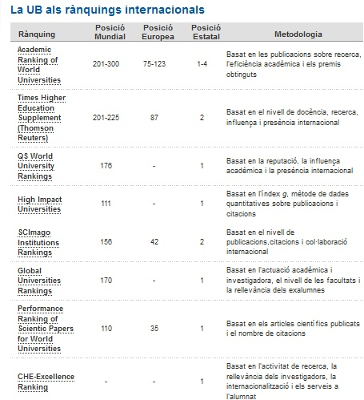

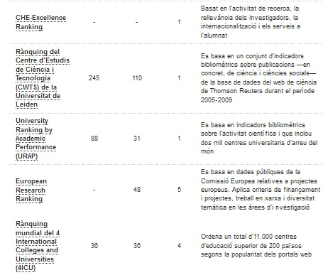
UB és la primera Universitat de Espanya en els rankings de recerca (FECYT)

Slide 26
RECERCA A LA FACULTAT DE FÍSICA
27 Grups de Recerca Consolidats:
Astronomia i astrofísica (FQA)
Bioelectrònica i Nanobioenginyeria (EL)
Capes primes i enginyeria de superfícies (FA)
Dosimetria i física de les radiacions (FQA)
Física de biomolècules i sistemes petits (FMC)
Física estadística (FMC)
Física i enginyeria de materials Amorfs i nanoestructures (FA)
Física no lineal (ECM)
Física nuclear teòrica i molts cossos en interacció (FQA)
Gravitació, partícules i cordes (FQA)
Grup d’energia solar (FA)
Grup d’informàtica quàntica (FQA)
Grup de física experimental d’altes energies (FQA)
Grup de física i computació en sistemes complexos (FMC)

Slide 27
Grups de Recerca Consolidats (...):
Grup de física teòrica d’altes energies (FQA)
Grup de magnetisme (FMC)
Grup de meteorologia (FQA)
Grup de nanomaterials magnètics (FMC)
Grup de radio freqüència (EL)
Grup de recerca en enginyeria de fronts d’ona (FA)
Grup de recerca en òptica física (FA)
Laboratori de física matemàtica (FQA)
Materials electrònics i energia (EL)
Materials: transicions de fase estructurals i magnètiques (FMC)
Micro-nanotecnologies i nanoscòpies per dispositius electrònics i fotònics (EL)
Processat de senyal intel·ligent per sistemes sensors en bioenginyeria (EL)
Sistemes d’instrumentació i comunicacions (EL)

Slide 28
Instituts de Recerca
INSTITUT DE CIÈNCIES DEL COSMOS
INSTITUT DE NANOCIÈNCA I NANOTECNOLOGIA
INSTITUT DE RECERCA EN SISTEMES COMPLEXOS
INSTITUT DE BIOENGINYERIA DE CATALUNYA
INSTITUT DE RECERCA EN ENERGIA DE CATALUNYA

Slide 29
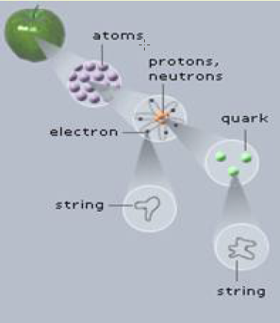
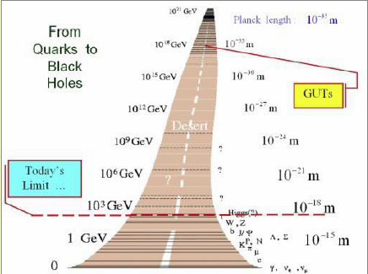
Física Teòrica.
Supercordes

Slide 30
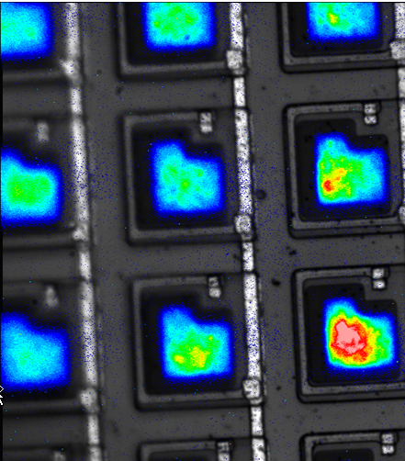
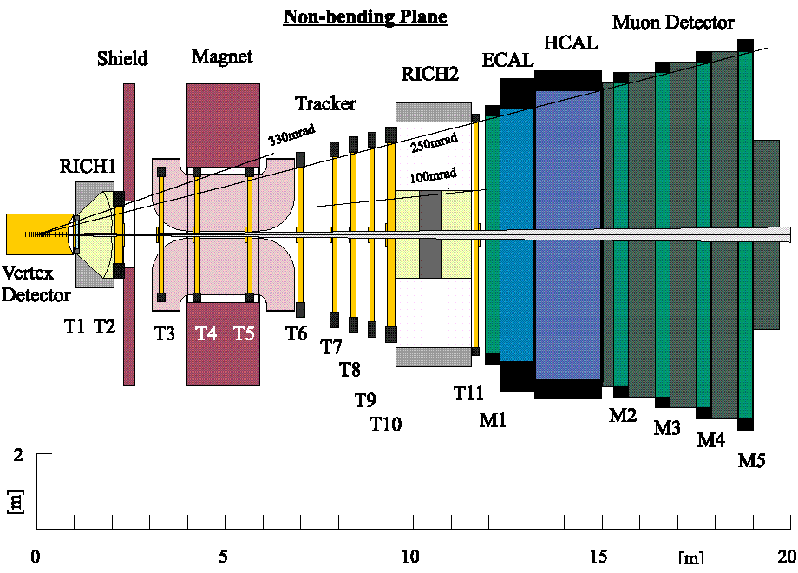
Física d’altes energies
Detectors de partícules

Slide 31
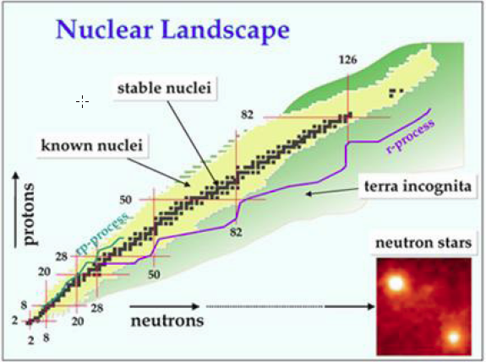
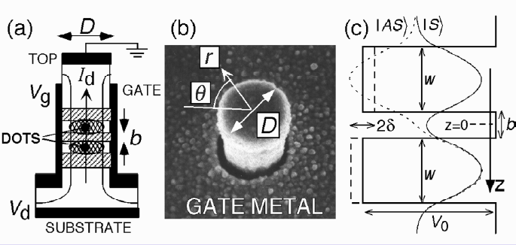
Física nuclear
Física nanoscòpica

Slide 32
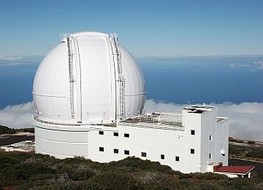
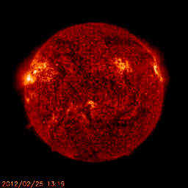
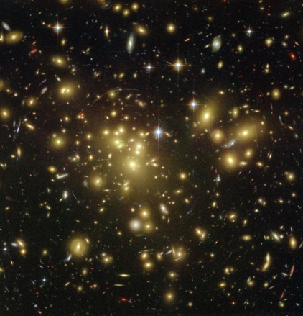
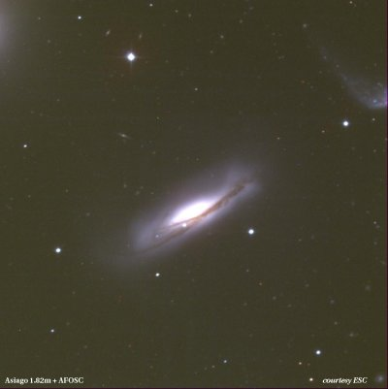
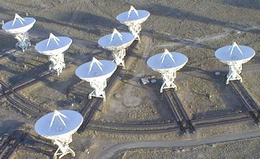

Astrofísica
L’algoritme català de l’Agència Espacial Europea

Slide 33
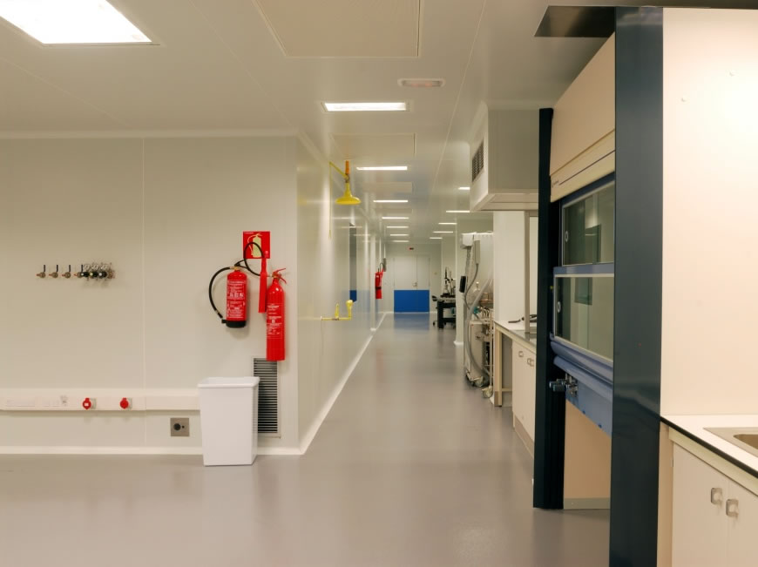
TECNOLOGIA
Sala blanca

Slide 34
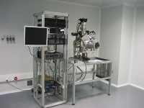
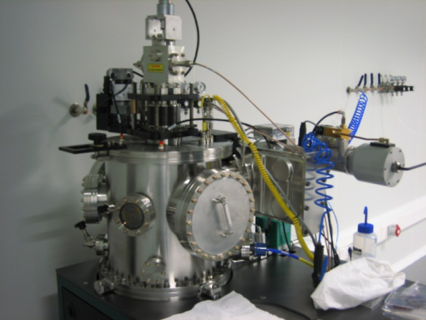
nanotecnologia

Slide 35
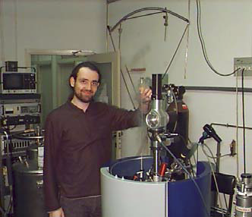
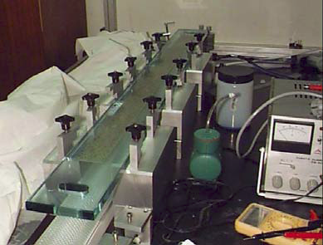
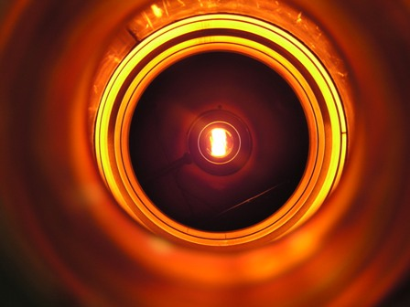
Física i enginyeria de materials
Física de sistemes complexos

Slide 36
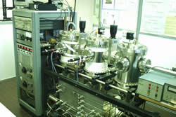
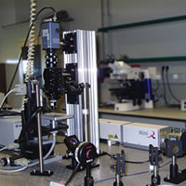
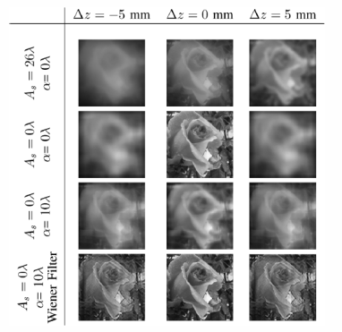
Energia solar
Enginyeria de superfícies
Sistemes òptics

Slide 37
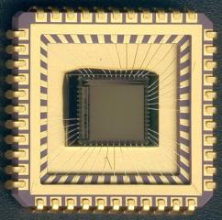
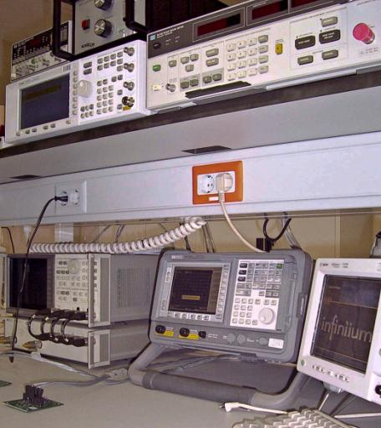

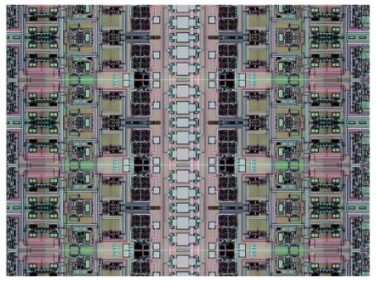
Instrumentació electrònica
Disseny de xips
Aplicacions biomèdiques..
Smart Lighting

Slide 38
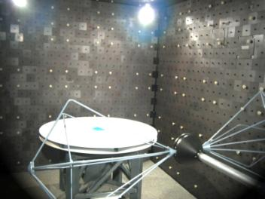
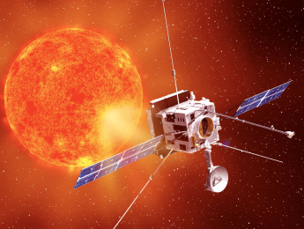
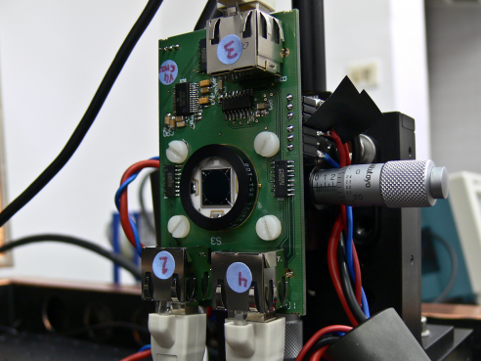
Sistemes de Radiofreqüència
Sistemes de Control per automoció i Per l’Espai

Slide 39
On trobar més informació?
Web de l’ensenyament http://www.ub.edu/fisica
Guia de l’ensenyament
Sortides professionals http://estudisuniversitaris.gencat.cat/

